Slide 1
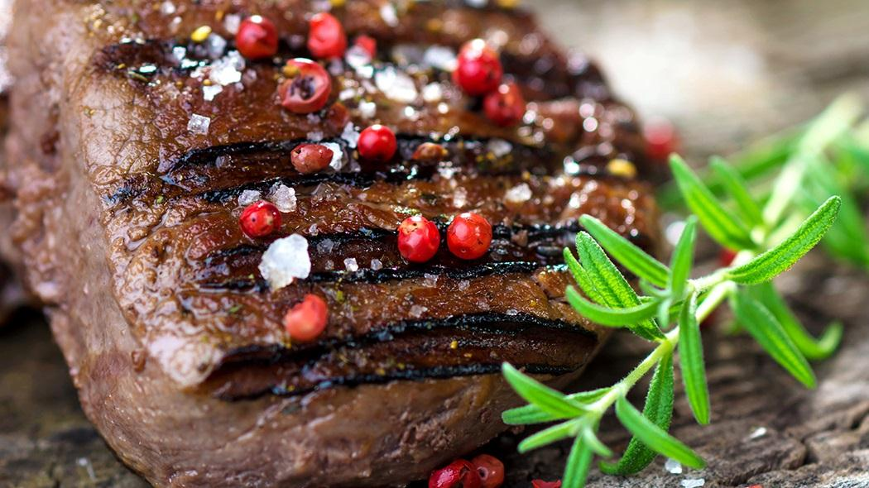
馐享

Slide 2
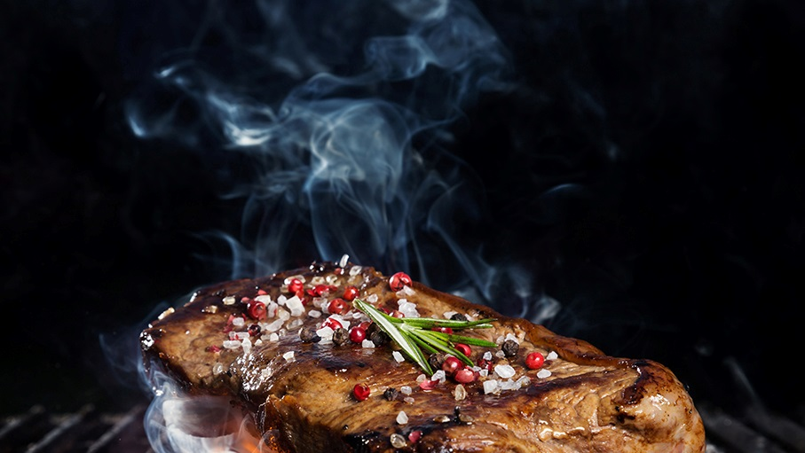
馐享
1
核心业务
2
客户群体
3
初步计划
4
未来发展

Slide 3


01
核心业务

Slide 4
核心业务
生鲜配送
水果蔬菜等新鲜食材由小区域内的快速通道，配送到用户家中解决没有时间购物的问题。（朴朴、京东到家、天猫生鲜）
市场需求
生鲜速食
外卖
餐厅的美食直接配送至用户指定地点，方便快捷。
（饿了么、美团外卖）

Slide 5
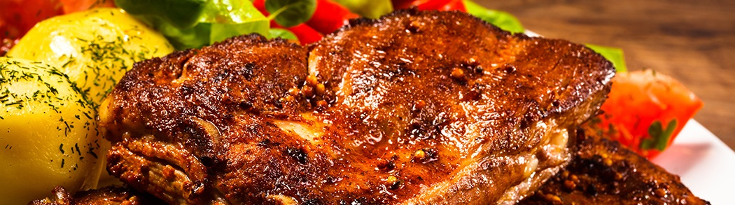
生鲜速食
客户选择想要烹饪的菜品
配送搭配处理好的新鲜原料
客户点单
食材深加工
生鲜配送
速食
依照客户需求深加工食材
用户仅需简单的步骤即可得到美食

Slide 6

02
客户群体

Slide 7

客户群体

Slide 8
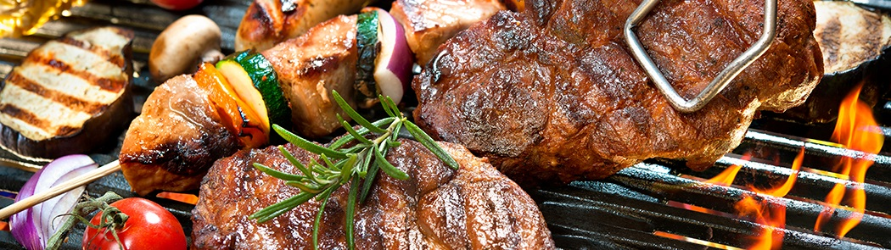
03
初步计划

Slide 9
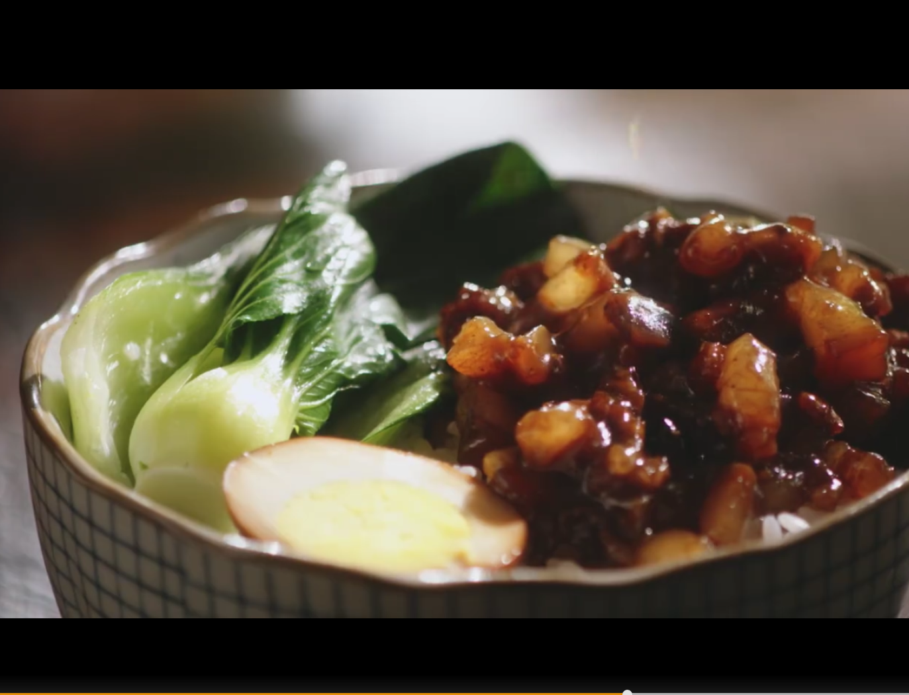
计划
2018.8-2018.12
极小规模试运行
2018.7
市场调研与合作洽谈
2018.5-2018.6
前期平台开发

Slide 10
PPT模板下载：www.1ppt.com/moban/ 行业PPT模板：www.1ppt.com/hangye/
节日PPT模板：www.1ppt.com/jieri/ PPT素材下载：www.1ppt.com/sucai/
PPT背景图片：www.1ppt.com/beijing/ PPT图表下载：www.1ppt.com/tubiao/
优秀PPT下载：www.1ppt.com/xiazai/ PPT教程： www.1ppt.com/powerpoint/
Word教程： www.1ppt.com/word/ Excel教程：www.1ppt.com/excel/
资料下载：www.1ppt.com/ziliao/ PPT课件下载：www.1ppt.com/kejian/
范文下载：www.1ppt.com/fanwen/ 试卷下载：www.1ppt.com/shiti/
教案下载：www.1ppt.com/jiaoan/ PPT论坛：www.1ppt.cn
感谢您付出的时间

